Slide 1
На грани исчезновения:
редкие животные
Интерактивный фотоальбом,
Окружающий мир, 1-4 класс
Рудакова Лидия Владимировна,
учитель начальных классов
Новотроицкой ООШ I-III ступеней № 4
Волновахского района Донецкой области

Slide 2
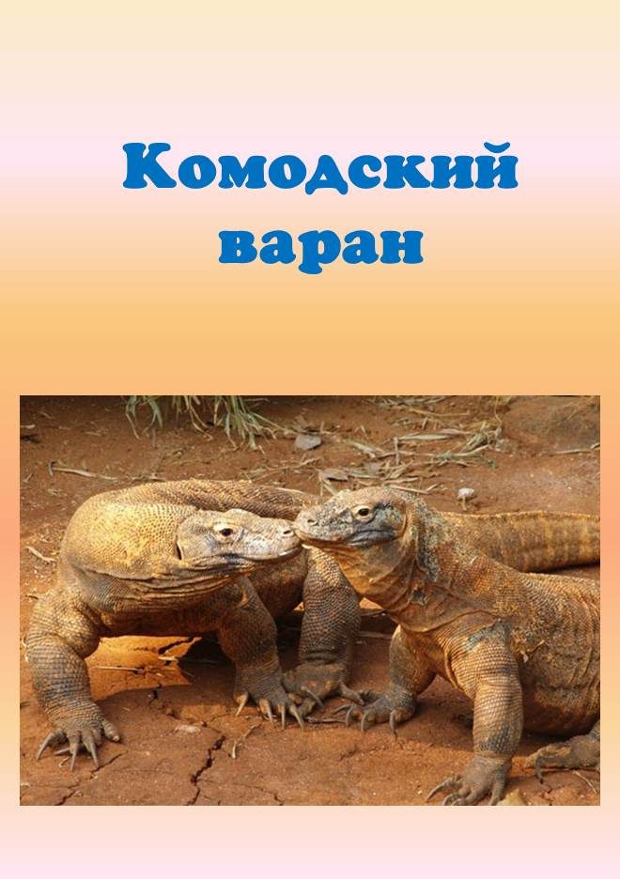
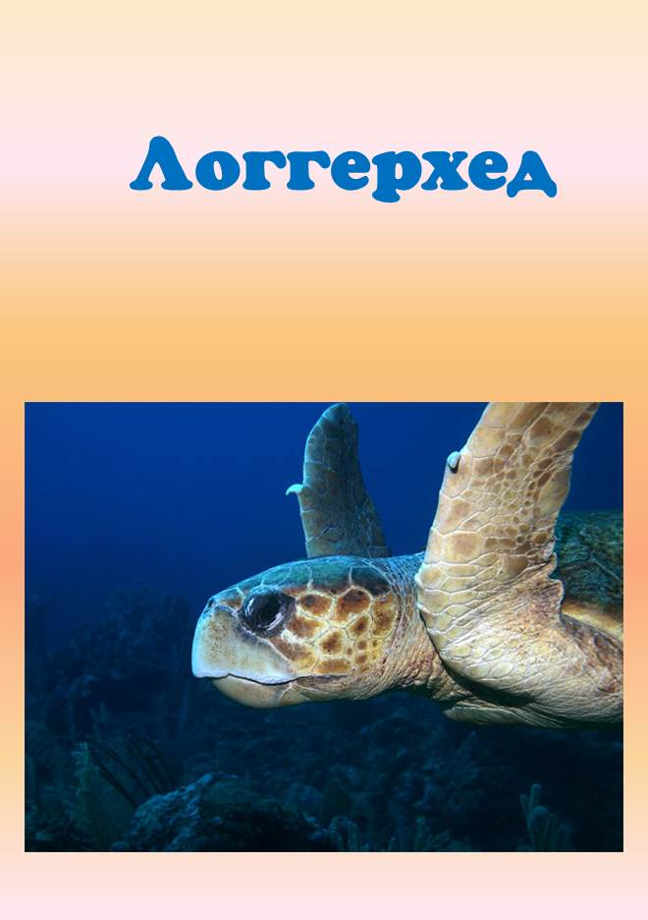
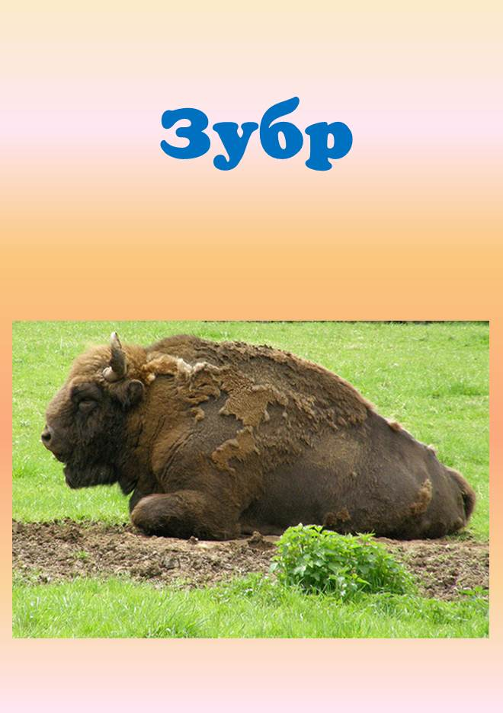
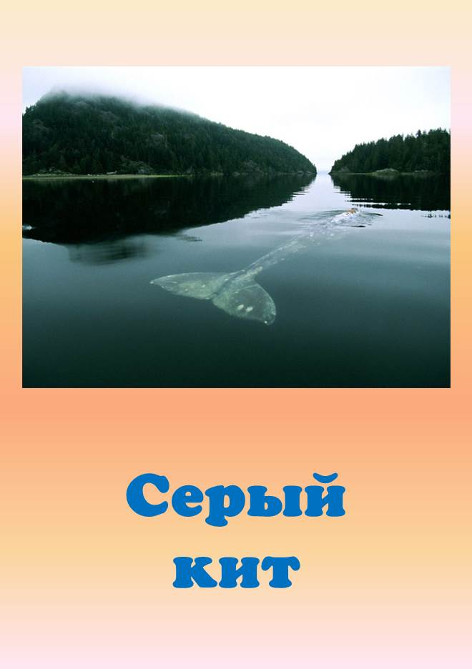
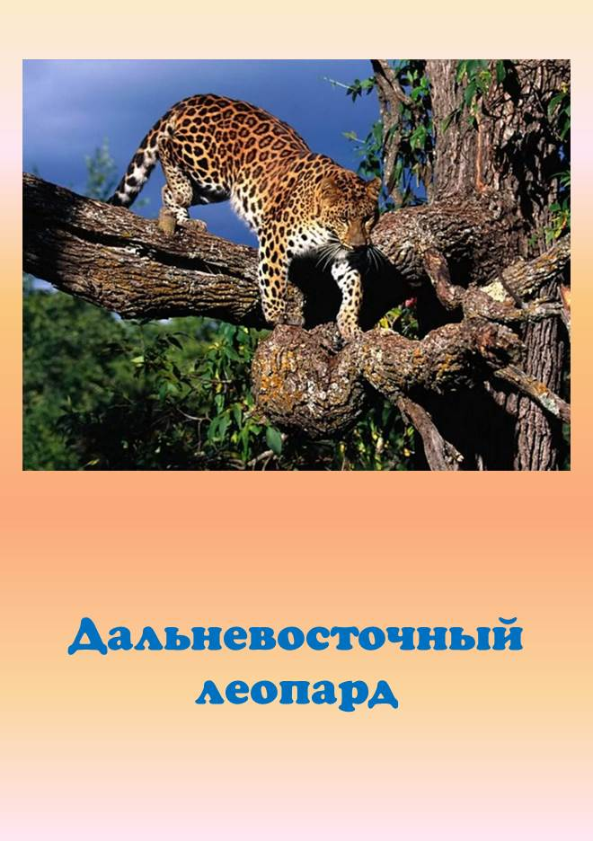
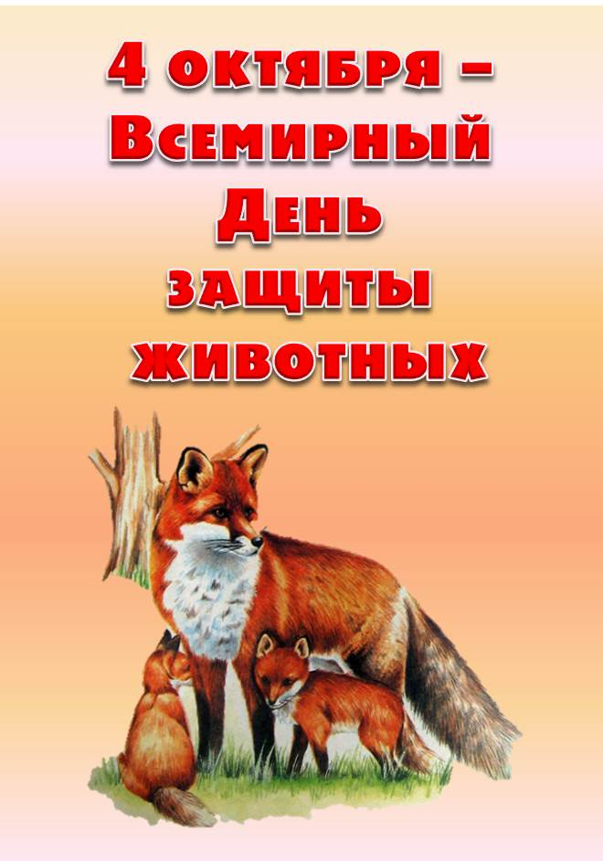

Slide 3
Интернет-ресурсы:
http://www.interfax.by/article/95431 информация
http://www.mebrostov.com/photo/0-1/10564_23.jpg фон
http://www.100book.ru/b1600800.jpg сова
http://nattik.ru/wp-content/uploads/2012/02/dikie_wivotnie10.jpg лиса
http://www.interfax.by/files/2012-10/20121004-133744-513.jpg снежный барс
http://www.interfax.by/files/2012-10/20121004-133744-877.jpg амурский тигр
http://www.interfax.by/files/2012-10/20121004-133744-163.jpg дальневосточный леопард
http://www.interfax.by/files/2012-10/20121004-133744-103.jpg Манул
http://www.interfax.by/files/2012-10/20121004-133744-356.jpg комодский варан
http://www.interfax.by/files/2012-10/20121004-133744-494.jpg суматранские носороги

Slide 4
http://www.interfax.by/files/2012-10/20121004-133744-337.jpg Логгерхед
http://www.interfax.by/files/2012-10/20121004-133744-479.jpg Калан (морская выдра)
http://www.interfax.by/files/2012-10/20121004-133744-919.jpg Зубр
http://www.interfax.by/files/2012-10/20121004-133744-899.jpg Африканская дикая собака
http://www.interfax.by/files/2012-10/20121004-133744-426.jpg Флоридская пума
http://www.interfax.by/files/2012-10/20121004-133744-445.jpg Калифорнийский кондор
http://www.interfax.by/files/2012-10/20121004-133744-778.jpg Серый кит
http://p-shkola.by/isimages/s000176_631307.png ёж

